Slide 1
«В поисках Василисы Прекрасной»
Путешествие в сказочную страну

Slide 2
Мы не ждали, не гадали: В мир волшебный вдруг попали. Там Кощей унес Царевну, И она теперь в плену.
- Ты, Царевич, не печалься, В путь дорогу собирайся, Мы не будем горевать, А пойдем её искать!

Slide 3
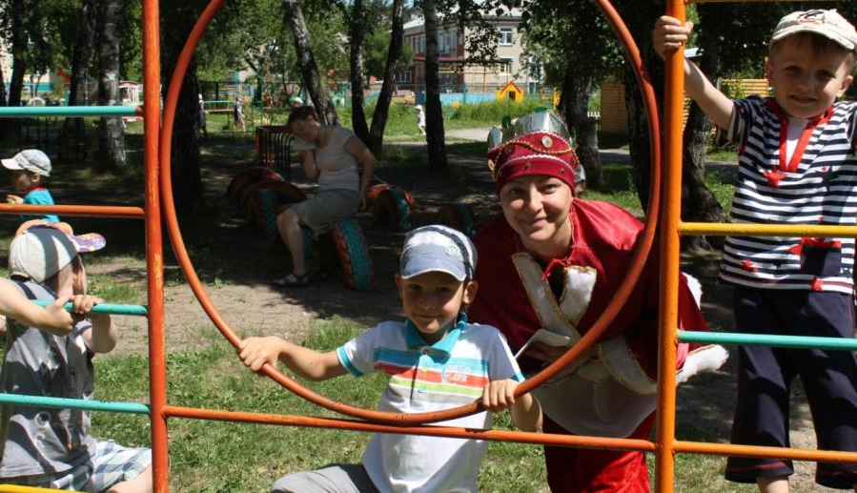
В чудной сказочной стране Есть помощники везде. Мы с медведем поиграли, Мед целебный собирали. Он доволен очень был и подсказку нам открыл.

Slide 4
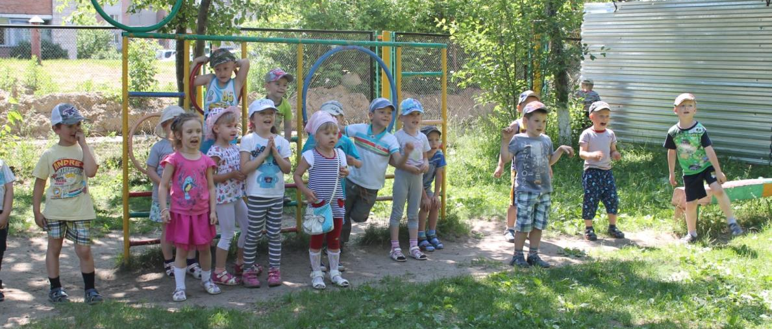
«- Гуси-гуси! - Га-га-га! -Есть хотите? - Да-да-да!» Здесь мы с волком поиграли И куда идти узнали.

Slide 5
Мышка не могла понять В какую сказку ей бежать. А в мешке подсказки были - Мы задачку разрешили!

Slide 6
А теперь вы посмотрите И как мы ее решите…
Мышка нас благодарила, И тихонько говорила, Что Кощей пошел к избушке Где живет его подружка.

Slide 7
Дальше встреча предстояла С хитрой Бабою Ягою: Нас хотела обхитрить И Ивана погубить. А Царевич - не дурак: Показал ей свой кулак.
Тут Яга заголосила, И всю правду нам открыла, Что Кощея смерть в яйце На высоком деревце.

Slide 8
Долго мы яйцо искали, Меж деревьев рыскали.

Slide 9
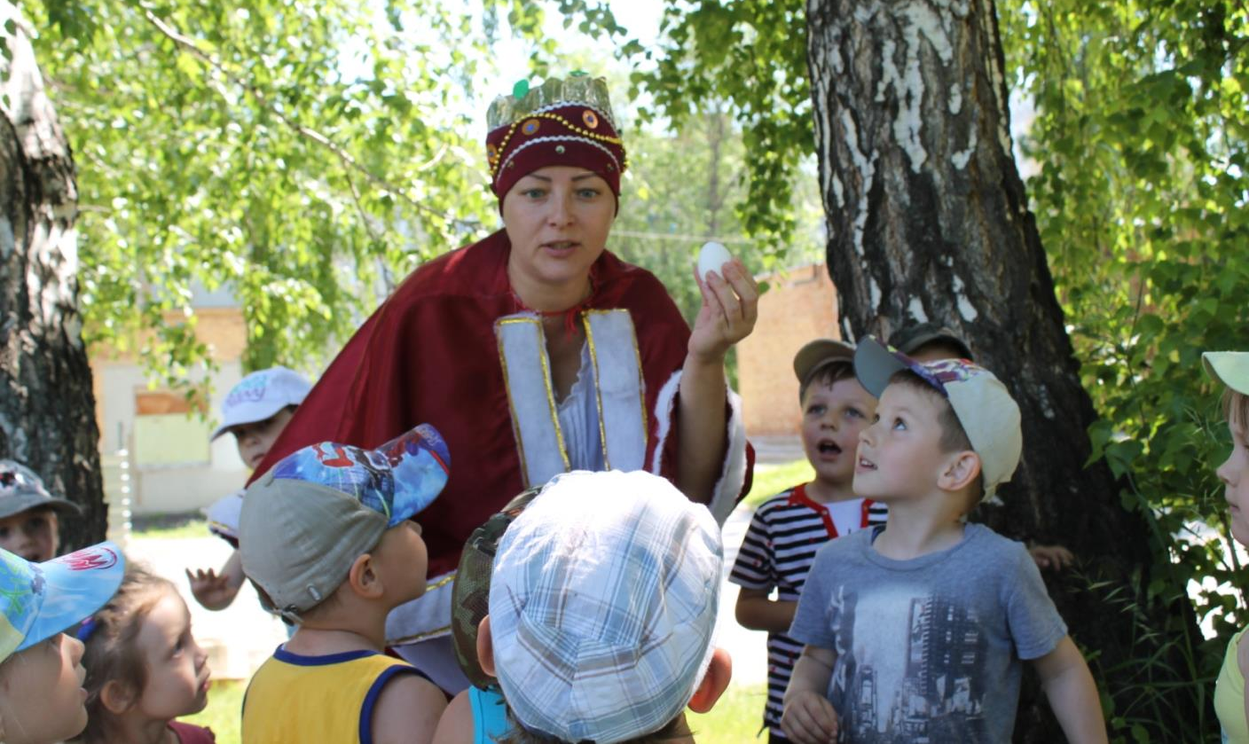
Всё в округе обошли, И с трудом яйцо нашли.
Разрубил его Иван И Кощея наказал.

Slide 10
Василиса тут явилась, Низко в пояс поклонилась,

Slide 11
От души благодарила И конфетки подарила!

Slide 12
Вот и сказочке конец, А кто слушал - молодец!

